Slide 1
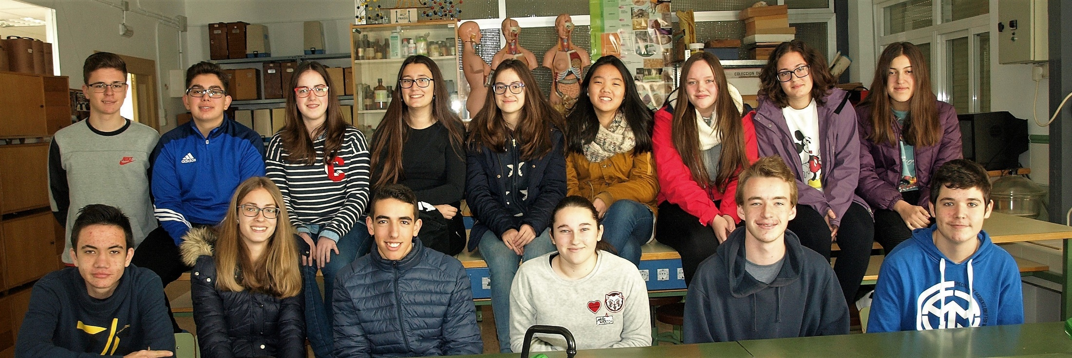
¡CUANDO LA TIERRA TIEMBLA! ¿ESTAMOS PREPARADOS?
2016-2018

Slide 2
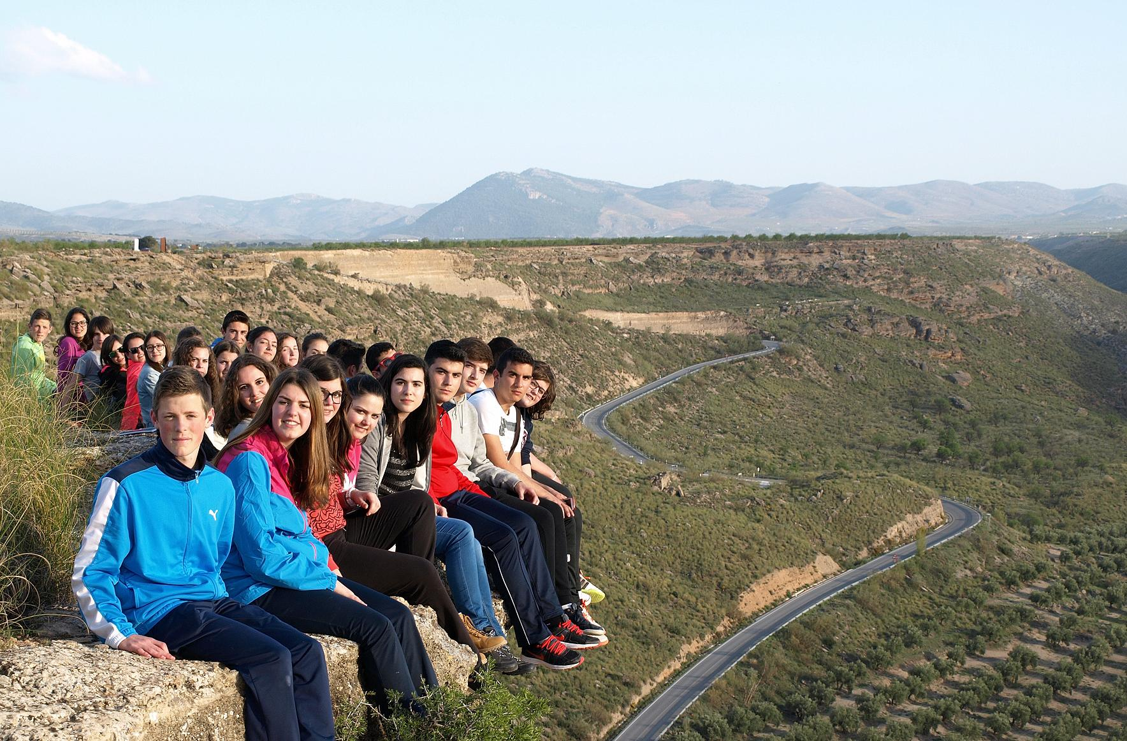
En el curso 2011-2012 comenzó el proyecto de intercambio entre el IES José Marín de Andalucía y el Willibald Gymnasium de Eichstätt en Baviera. ¡¡Y ya van tres!!
Nuestro objetivo es conocer e intercambiar conocimientos sobre el Patrimonio en General y también vivir otra cultura. En la imagen, Cañón del Río Gor y Parque Megalítico de Gorafe (Granada).
La foto es un efecto visual

Slide 3
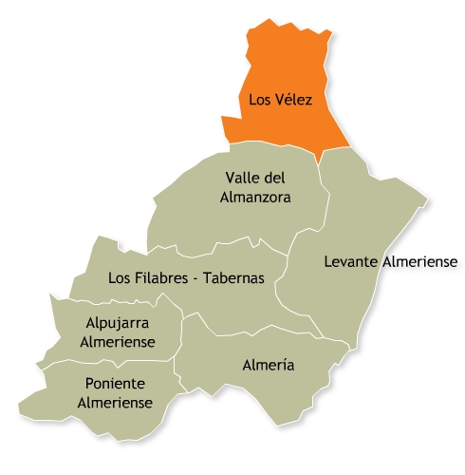
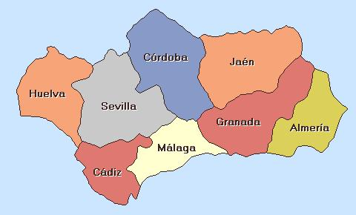
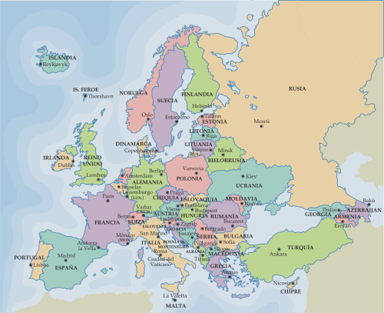
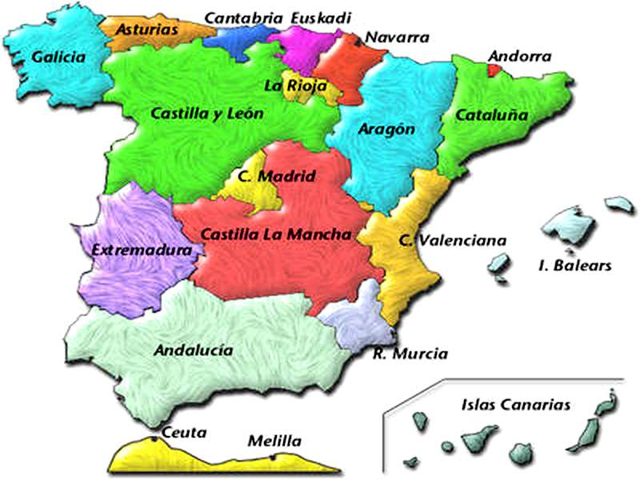
Nuestro instituto “José Marín” está en la Comarca de Los Vélez, en la provincia de Almería, Comunidad Autónoma de Andalucía, España e Europa

Slide 4
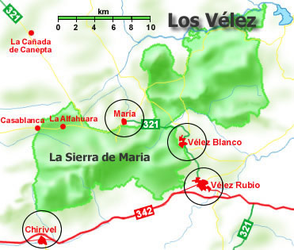
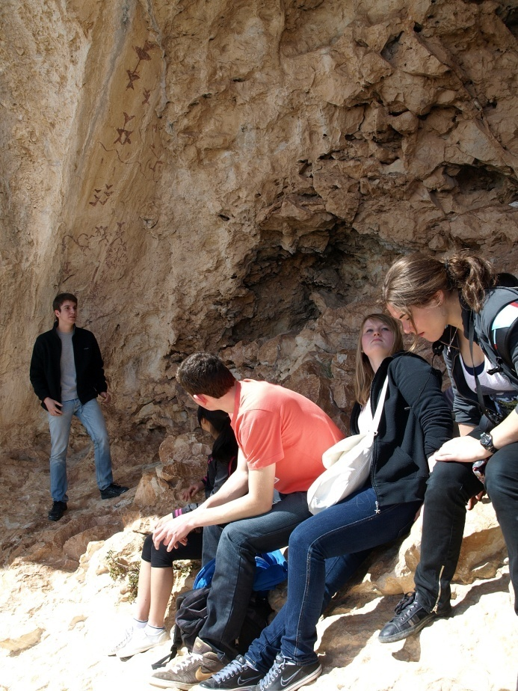
En la comarca se encuentra el Parque Natural Sierra María-Los Vélez, situado en la parte norte de la provincia de Almería y cercano a las provincias vecinas de Granada y Murcia
En Los Vélez aparecen pinturas rupestres que son símbolo de la provincia, como el Indalo o el Hechicero, es el caso de la Cueva de los Letreros o la Cueva de Ambrosio.
La Comarca consta de los siguientes pueblos: Vélez Rubio, Vélez Blanco, María y Chirivel

Slide 5
El Parque Natural de Sierra de María-Los Vélez tiene una gran riqueza de flora y fauna. La tortuga mora es una especie rara de reptil que vive en su entorno

Slide 6
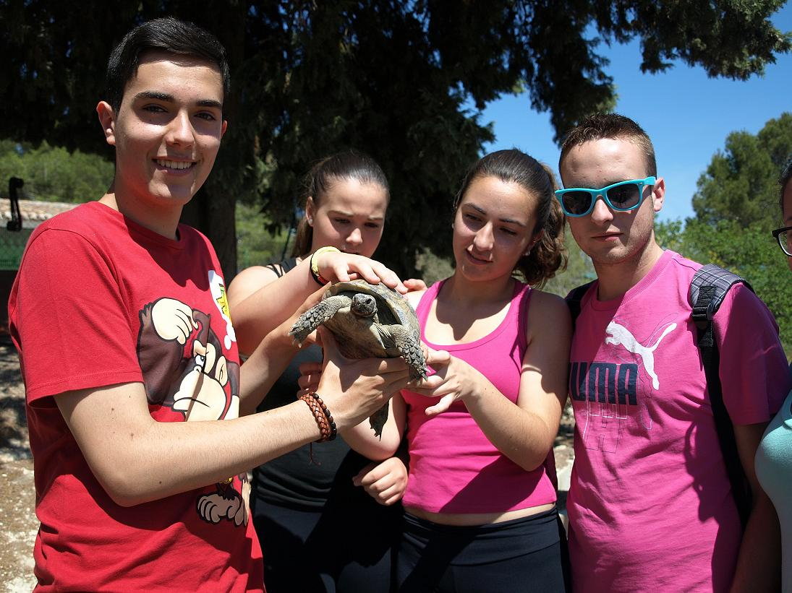
En el Parque Natural hay un centro de recuperación de la tortuga mora, especie en peligro de extinción

Slide 7
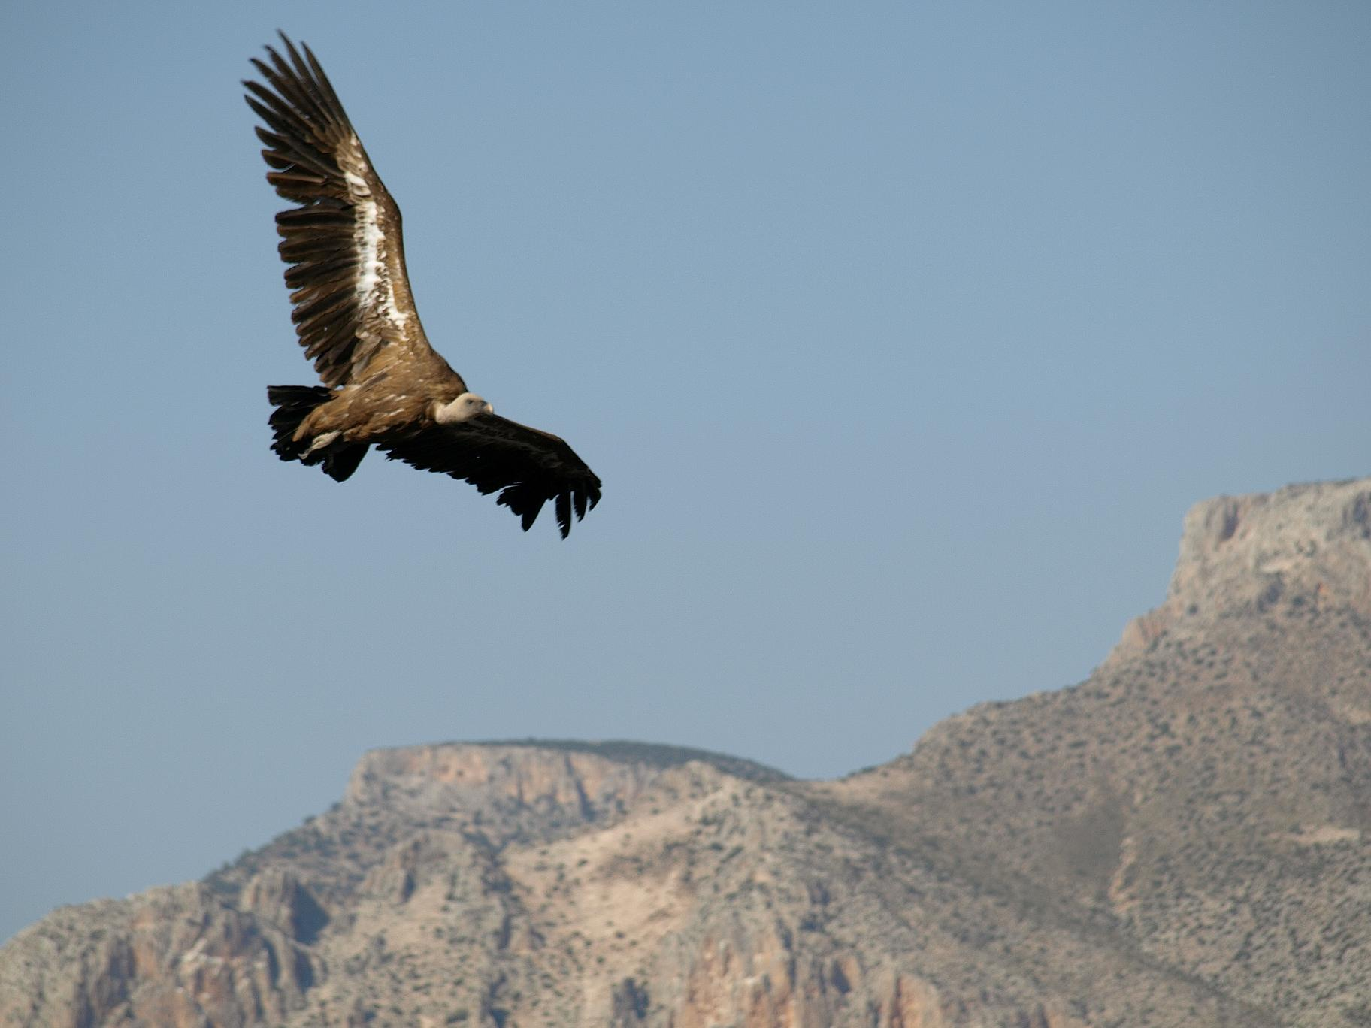
El buitre leonado se ha recuperado en el Parque Natural a través con un programa de reintroducción

Slide 8
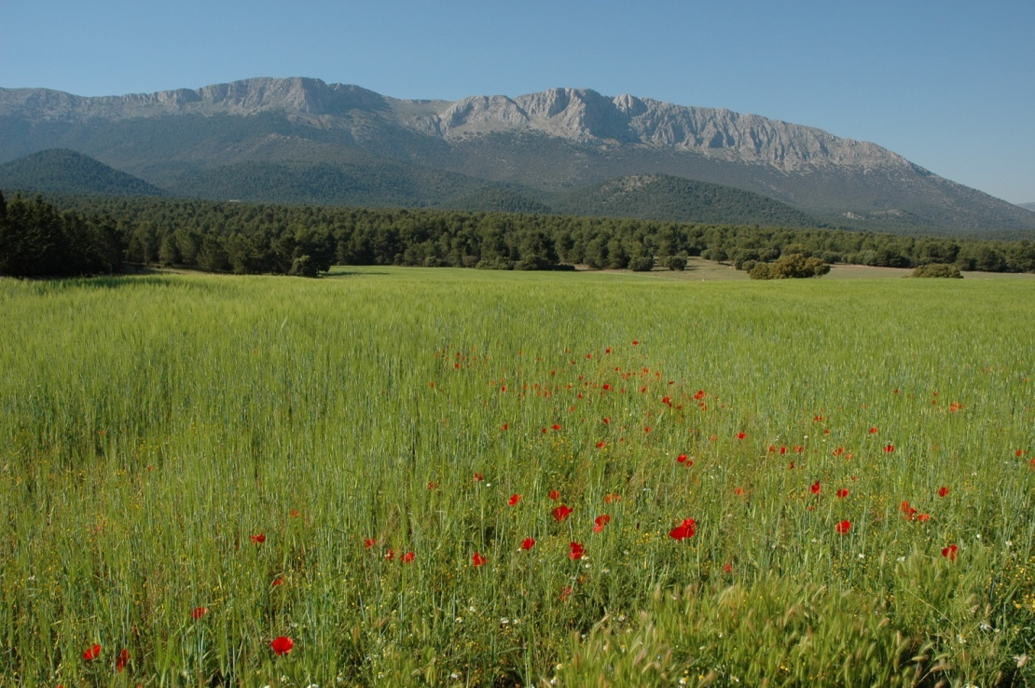
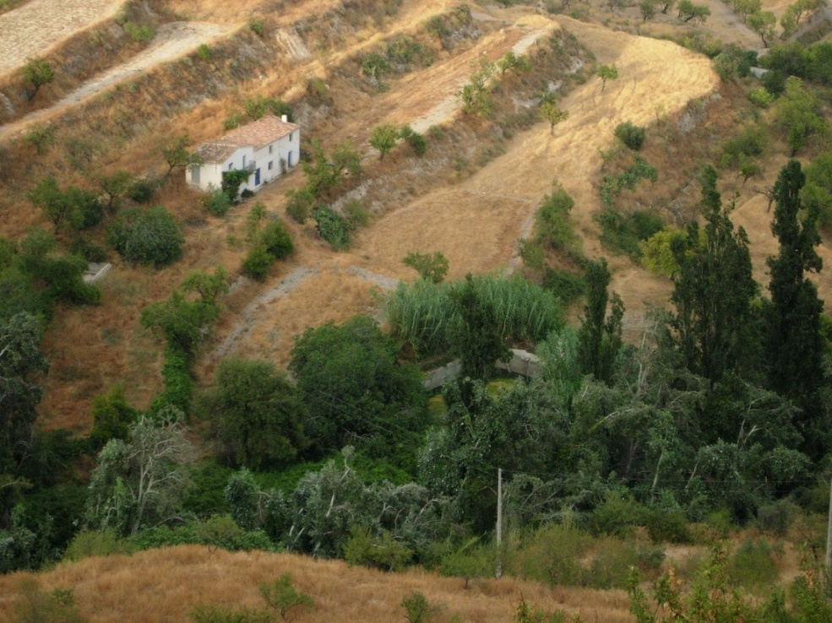
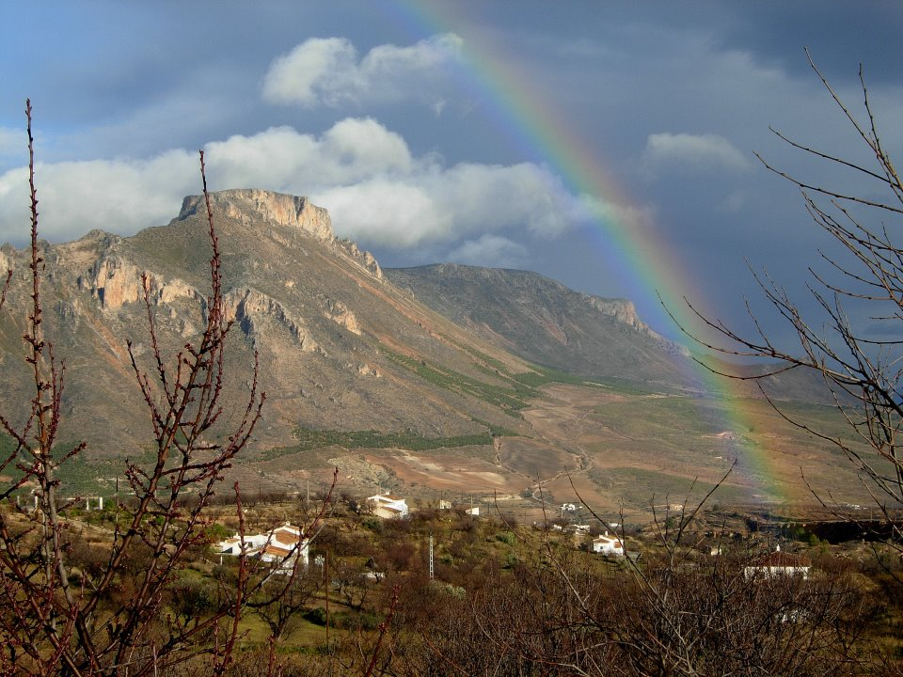
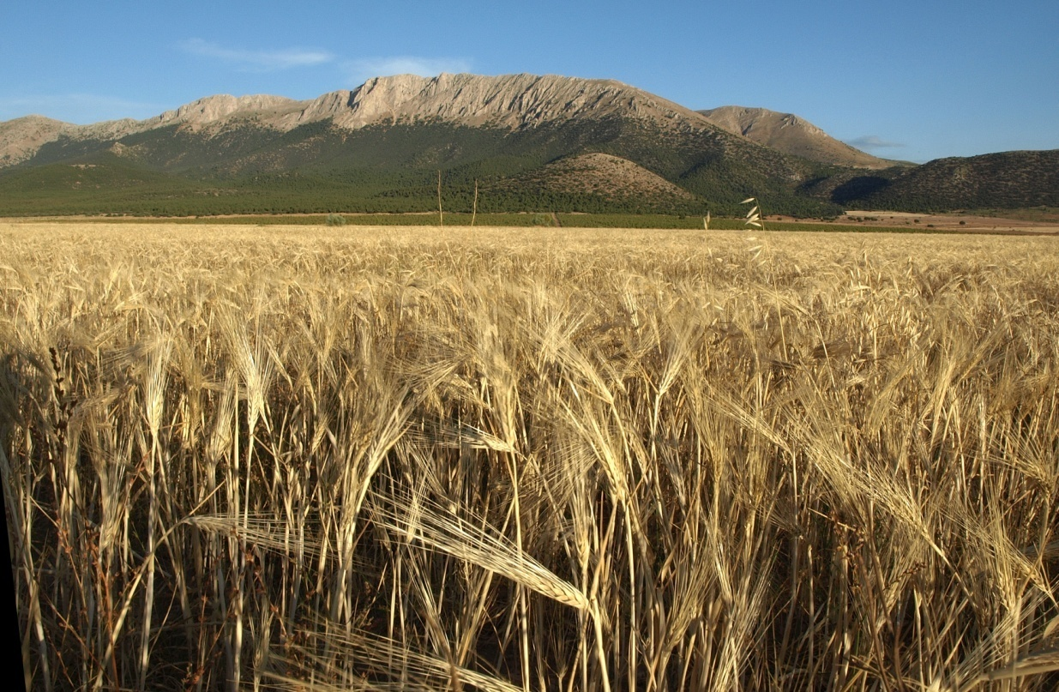
La Comarca de Los Vélez es de vocación rural

Slide 9
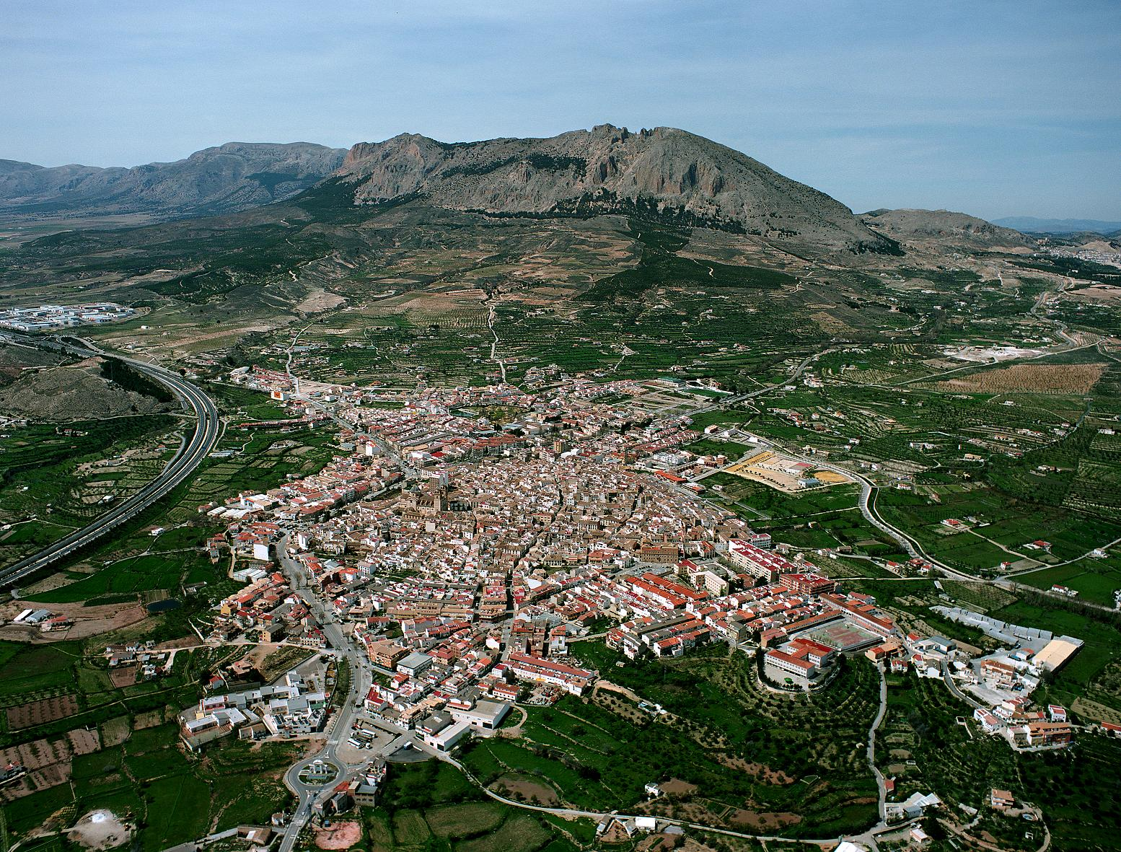
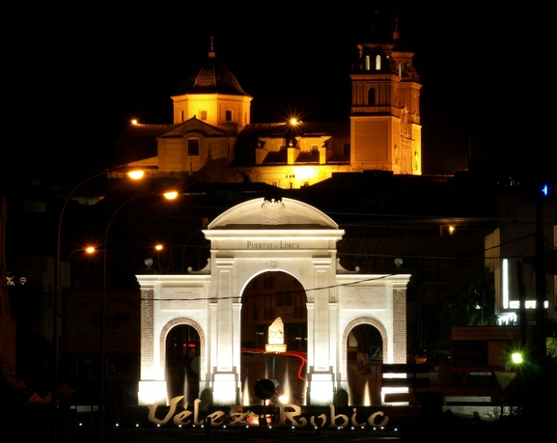
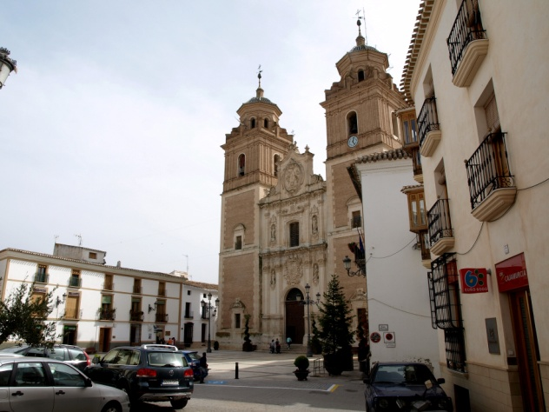
Vélez-Rubio es el centro administrativo de la Comarca. Tiene una extensión de 282 km2 y 7.071 habitantes aprox. Su patrimonio se enriquece con yacimientos arqueológicos y restos de civilizaciones, así como la alcazaba árabe del cerro de El Castellón y la Iglesia de la Encarnación

Slide 10
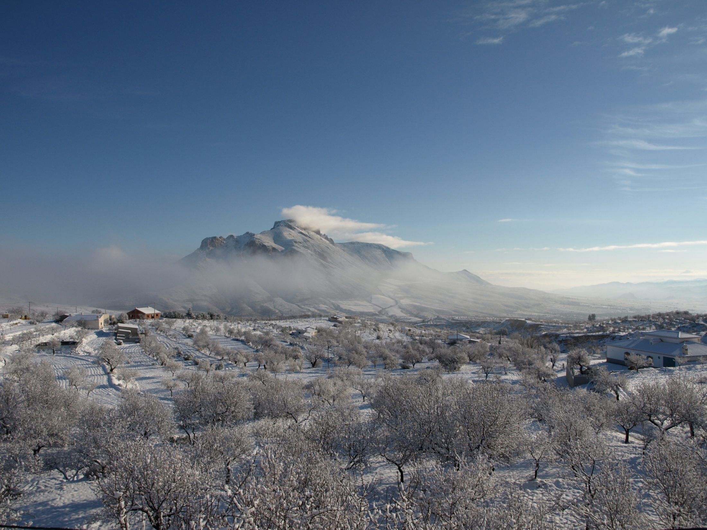
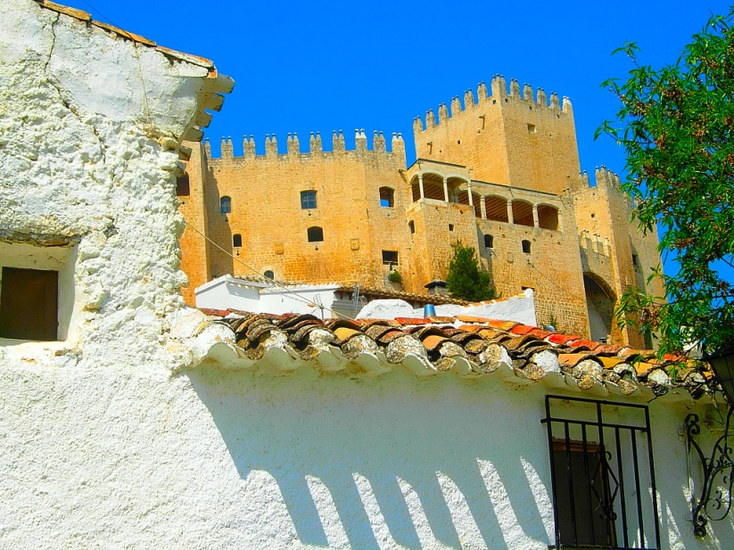
A más de 1.000 metros de altura, se encuentra Vélez-Blanco, a la falda del Monte del Maimón. Destaca el castillo que perteneció al Marqués de los Vélez

Slide 11
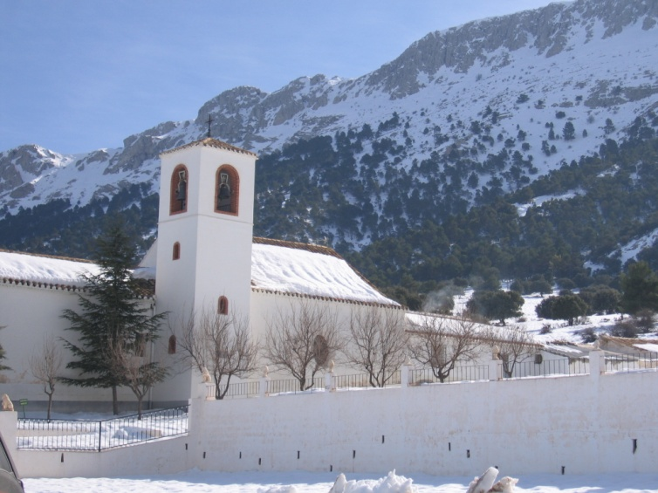
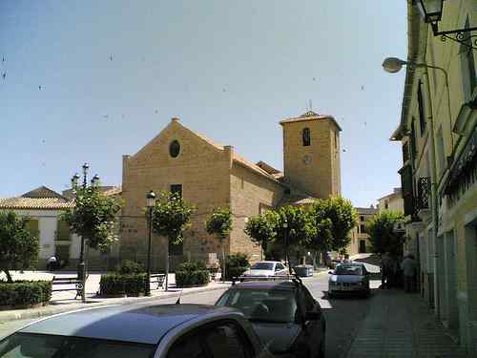
María es un pueblo de unos 1.000 habitantes que se encuentra a 1.200 metros de altitud. Forma parte del Parque Natural. Los inviernos son fríos y nevados; los veranos calurosos y cortos.

Slide 12
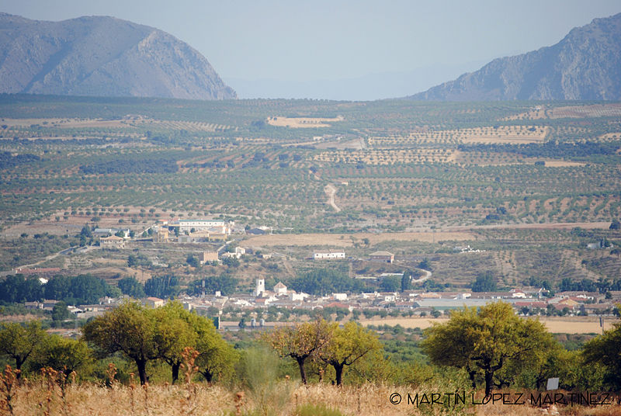
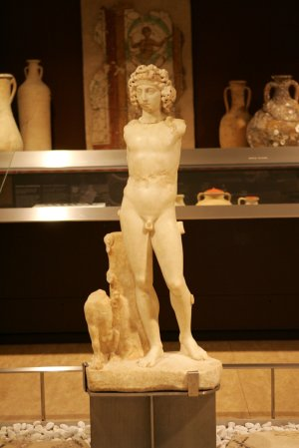
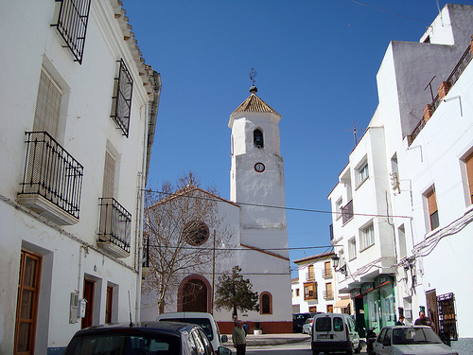
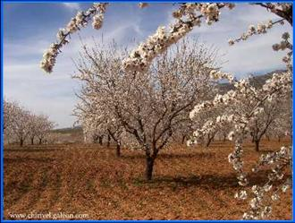
Chirivel tiene una extensión de 197 km2 y 1.811 habitantes aprox. Destaca el yacimiento arqueológico de El Villar, que posee piezas de origen romano, columnas y capiteles.

Slide 13
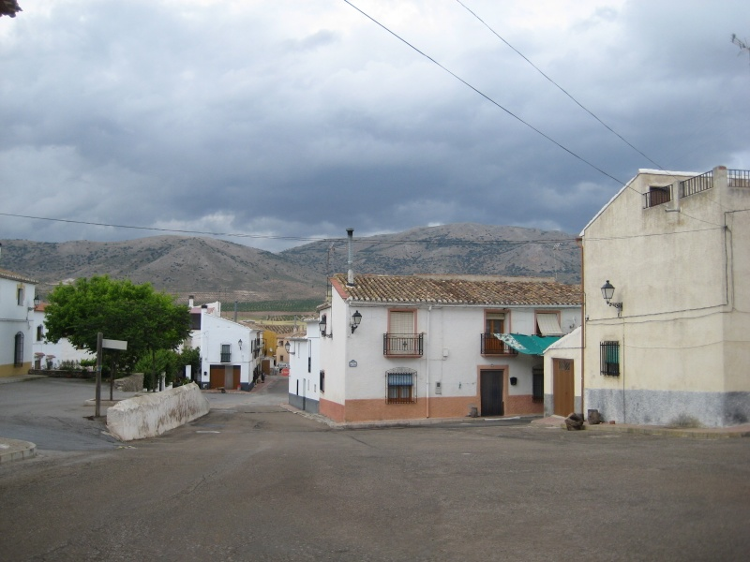
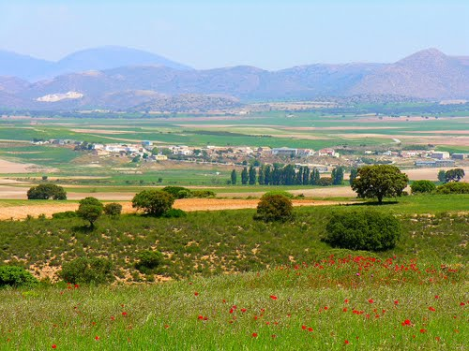
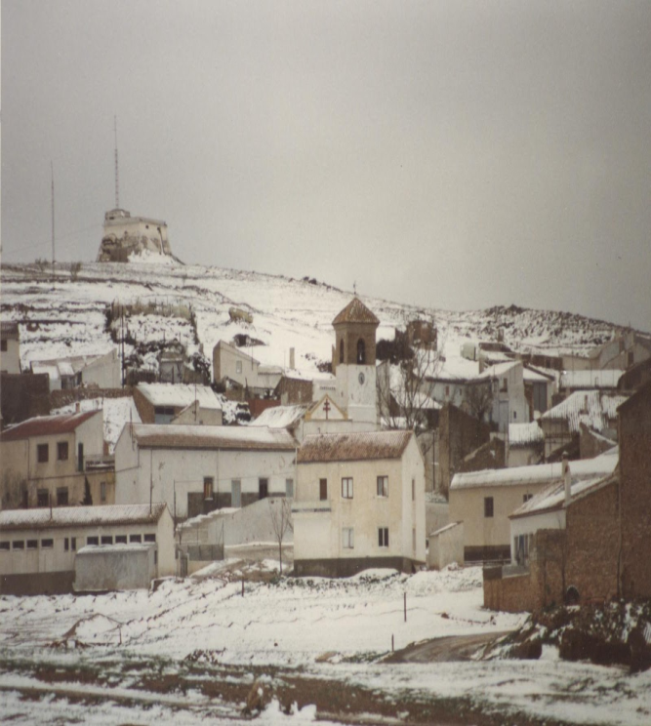
El Contador es una pedanía del municipio de Chirivel, donde cabe destacar el Museo del Esparto, único en Europa y la Iglesia de San Antonio de Padua
Cañadas de Cañepla es pedanía de María. Un entorno digno de reyes en: Microclima, temperatura, naturaleza, avifauna, endemismos y muy cerca de los restos del primer hombre de la Europa occidental, el HOMBRE DE ORCE.
Topares es una pedanía del municipio de Vélez-Blanco

Slide 14
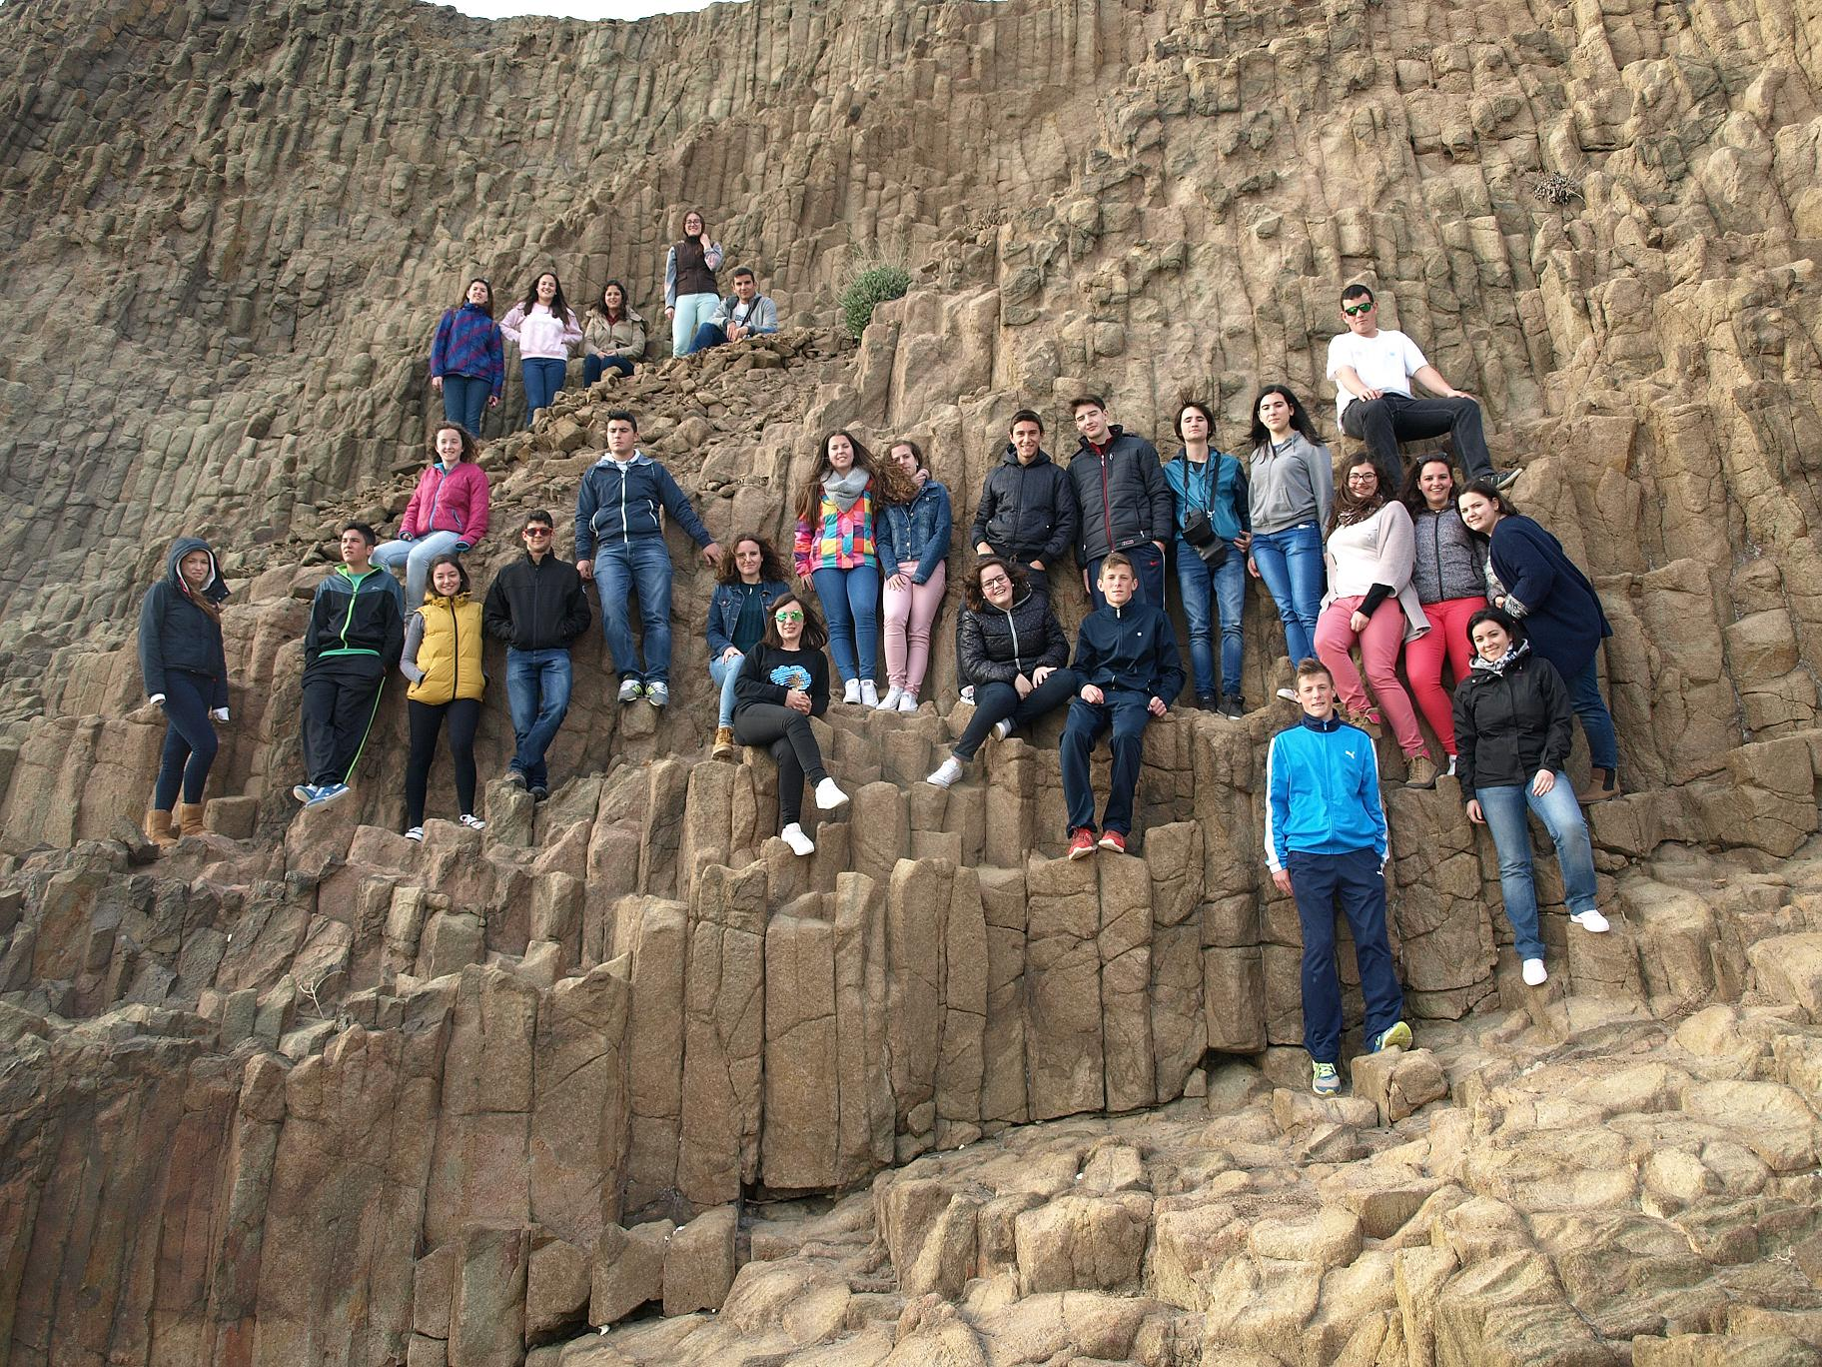
PATRIMONIO GEOLÓGICO DE ANDALUCÍA (I)
Formación de las Cordilleras Béticas
Columnas basálticas. Cabo de Gata

Slide 15
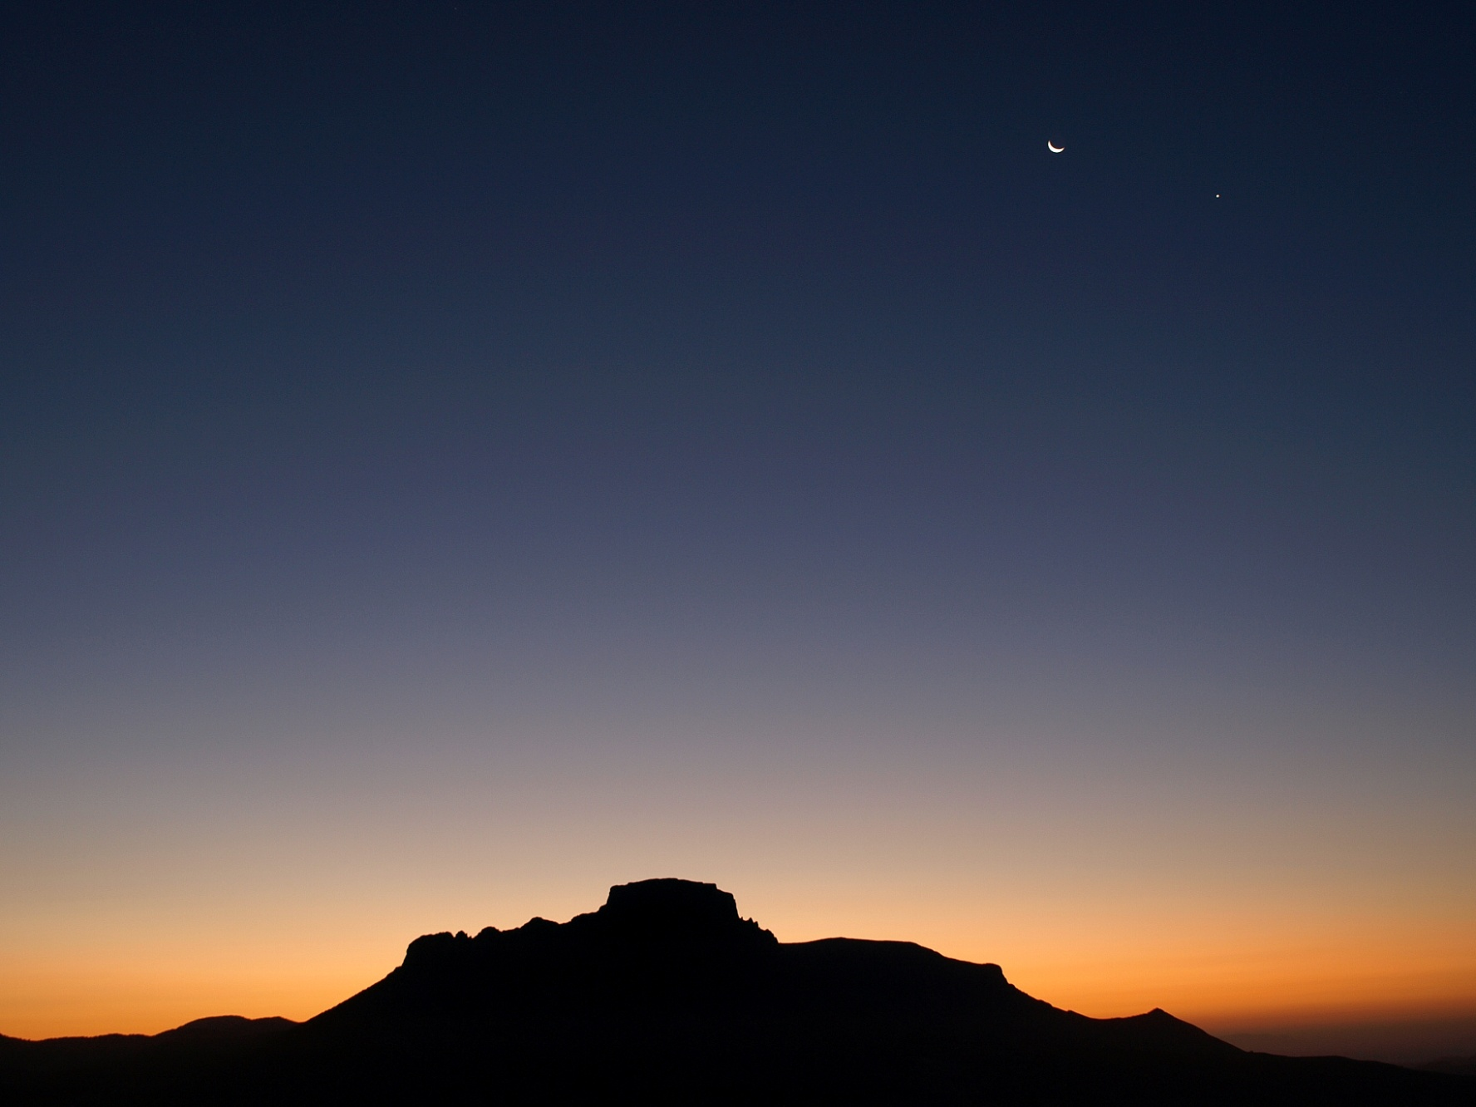
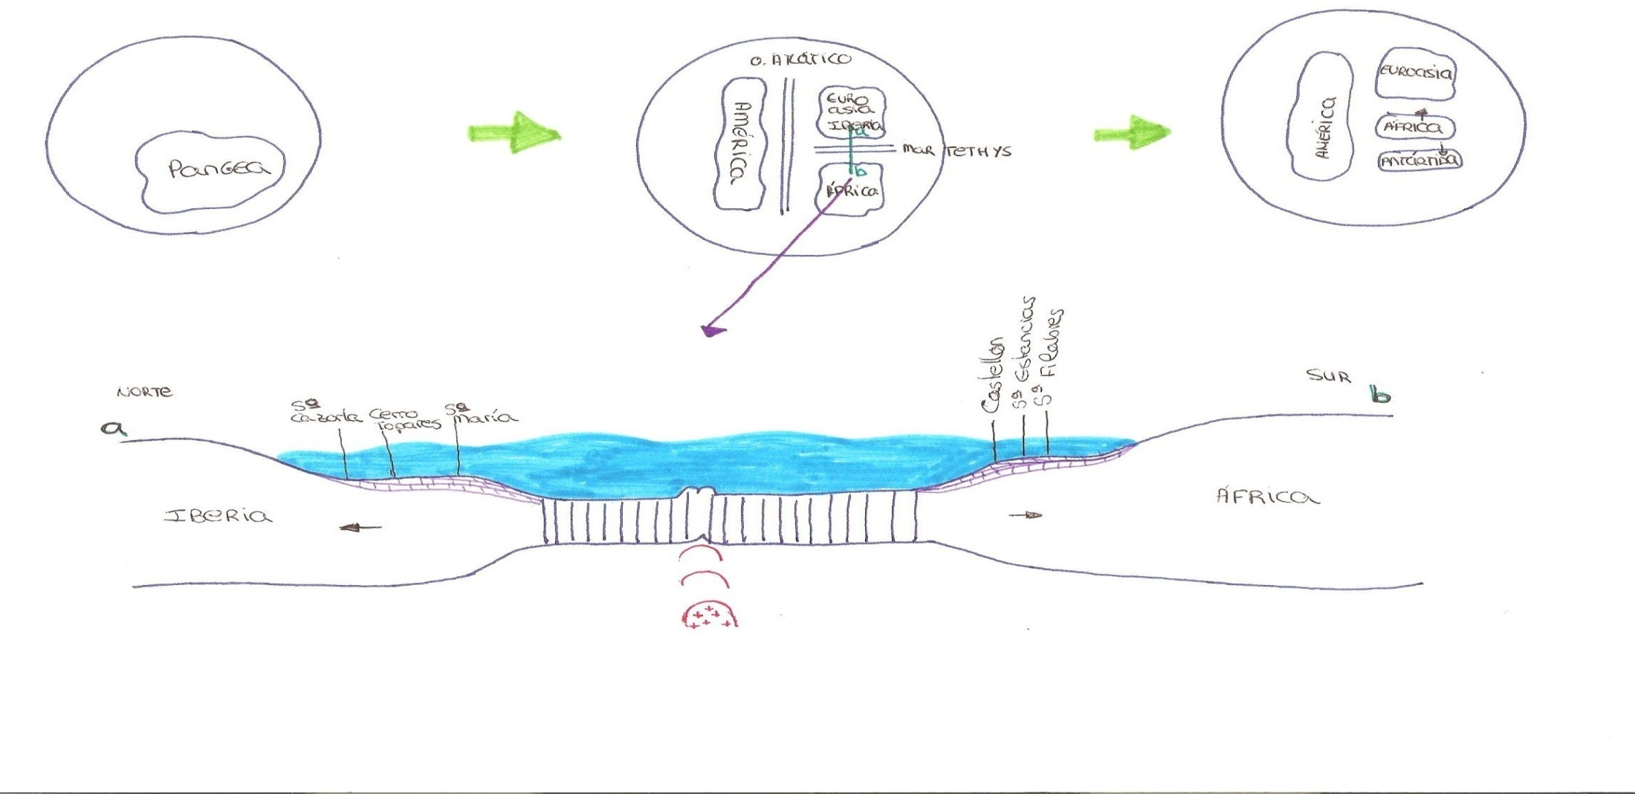
1ª ETAPA
(hace 250 m.a)
RIFT CONTINENTAL
El Pangea se divide en diversos continentes por puntos calientes
2ª ETAPA.
Se genera la dorsal entre Iberia y África apareciendo el Mar Tethys.
Se desarrollan los ammonites
3ª ETAPA
(hace 65 m.a)
El Mar de Tethys comienza a cerrarse y se produce la subducción. Aparecen los corales

Slide 16
4ª ETAPA:
COLISIÓN DE CONTINENTES
Desaparece el Mar de Tethys y se produce la colisión que da lugar a las montañas de las Cordilleras Béticas (Orogenia Alpina)
5ª ETAPA.
Comienza de nuevo la fase de Rift en la zona de Cabo de Gata por un punto caliente. El Mediterráneo se expande

Slide 17
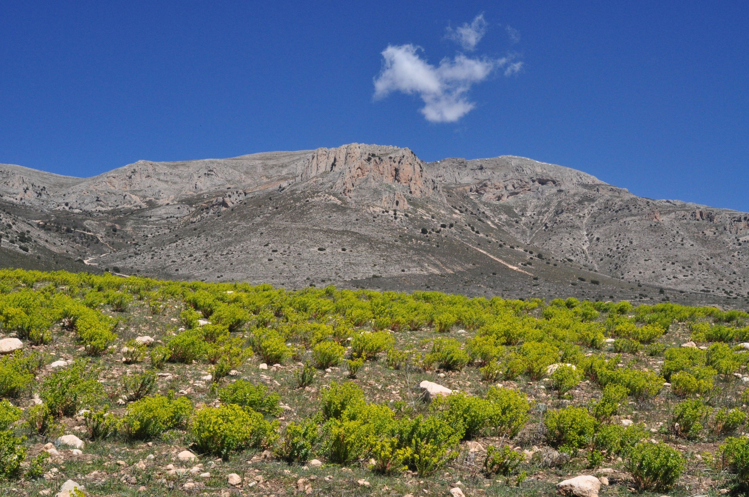
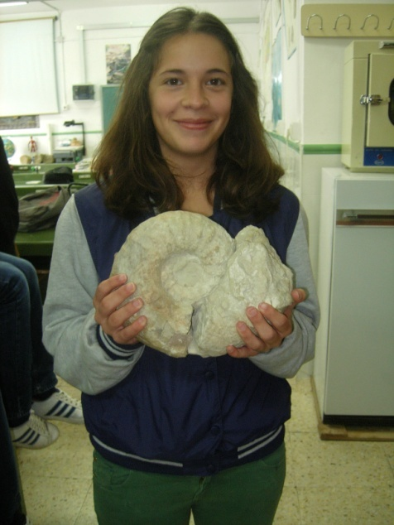
Sierra de María
Ammonites encontrado en el Naturpark Altmühltal.
Edad entre 250 m.a y 65 m.a
Ammonites encontrado en el Parque Natural Sierra de María – Los Vélez. Edad entre 250 m.a y 65 m.a

Slide 18
Cerro del Castellón
Nummulites fósiles
Edad aproximada: 30 m.a.

Slide 19
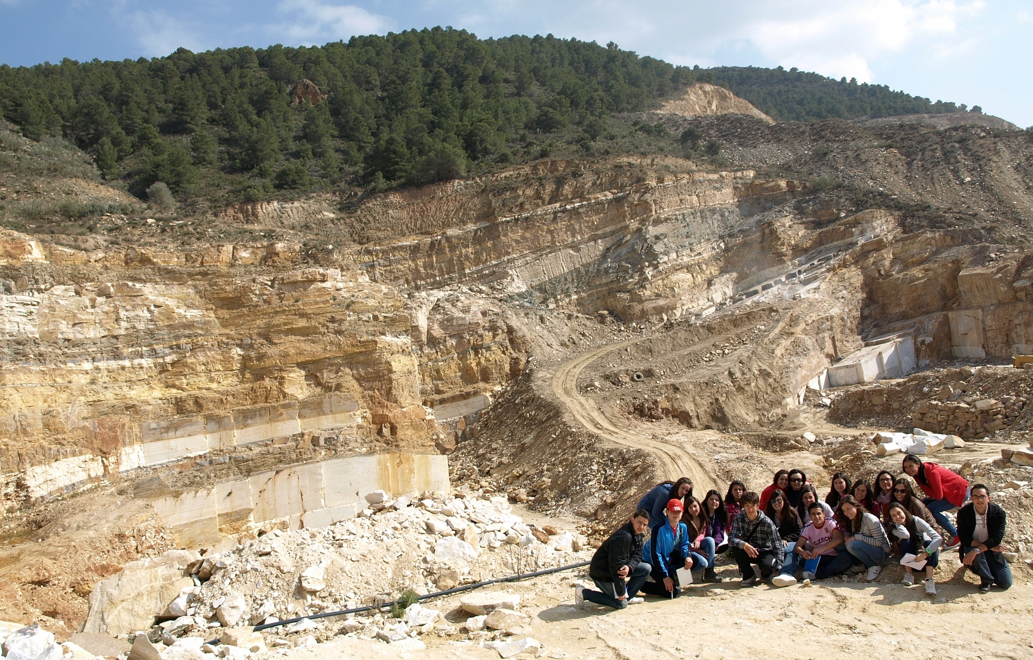
Sierra de los Filabres.
Canteras de Mármol blanco de Macael

Slide 20
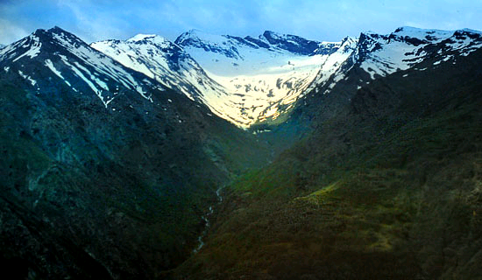
Sierra Nevada
Relieve Glaciar

Slide 21
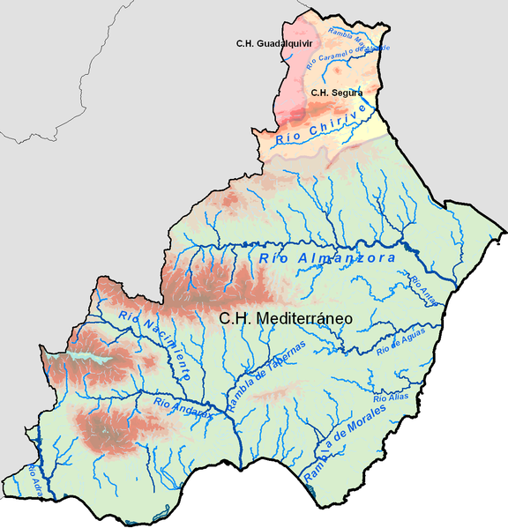
PATRIMONIO GEOLÓGICO DE ANDALUCÍA (II)
Cuencas Intramontañosas

Slide 22
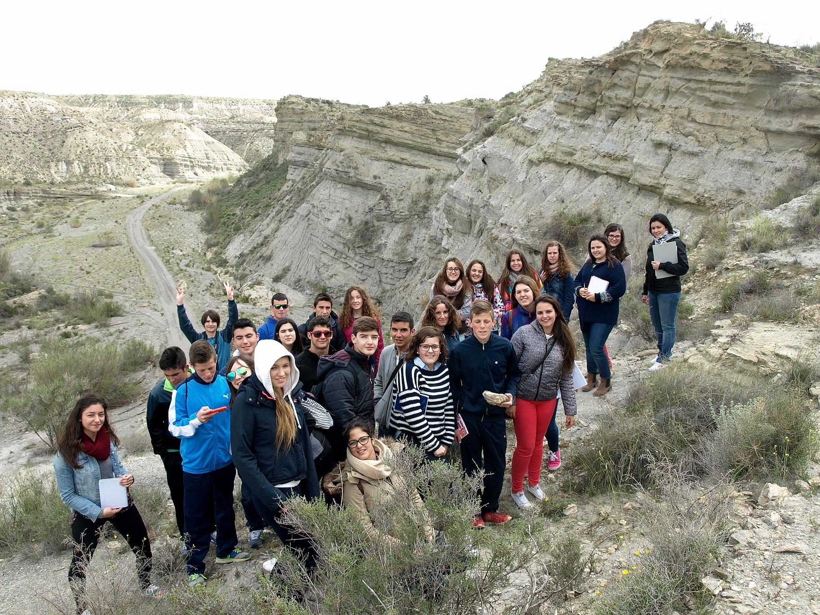
Cuenca del Almanzora
Situada en la mitad de la provincia de Almería, por donde pasa el río Almanzora

Slide 23
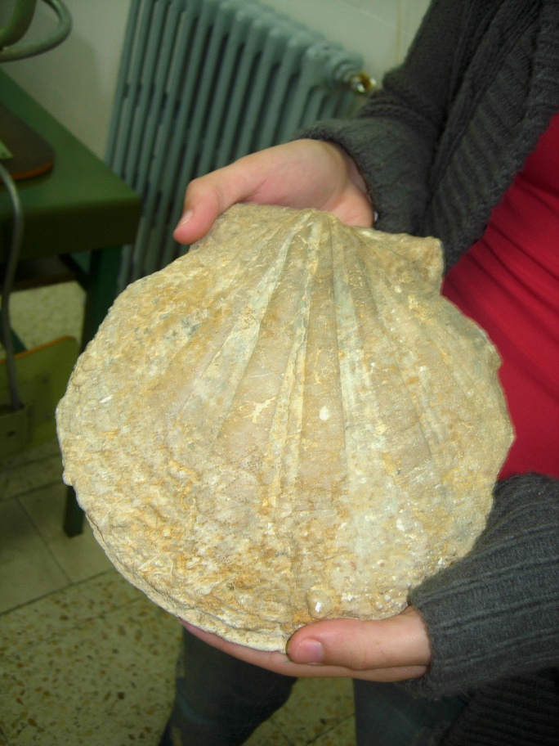
En las paredes de la cuenca del río se pueden observar estratos donde se ven gran cantidad de fósiles, como conchas, Ostraeas, corales, etc. Esto indica que anteriormente esta zona se encontraba bajo el mar y que era un lugar propenso para la formación de corales y el desarrollo de otras muchas formas de seres vivos

Slide 24
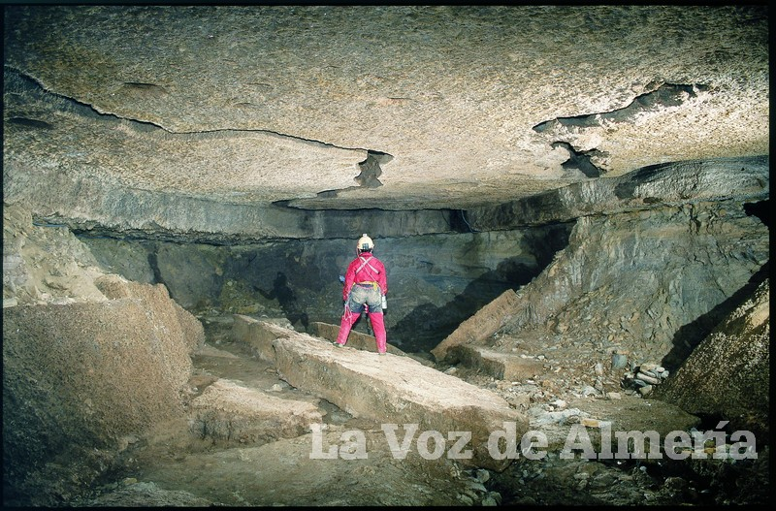
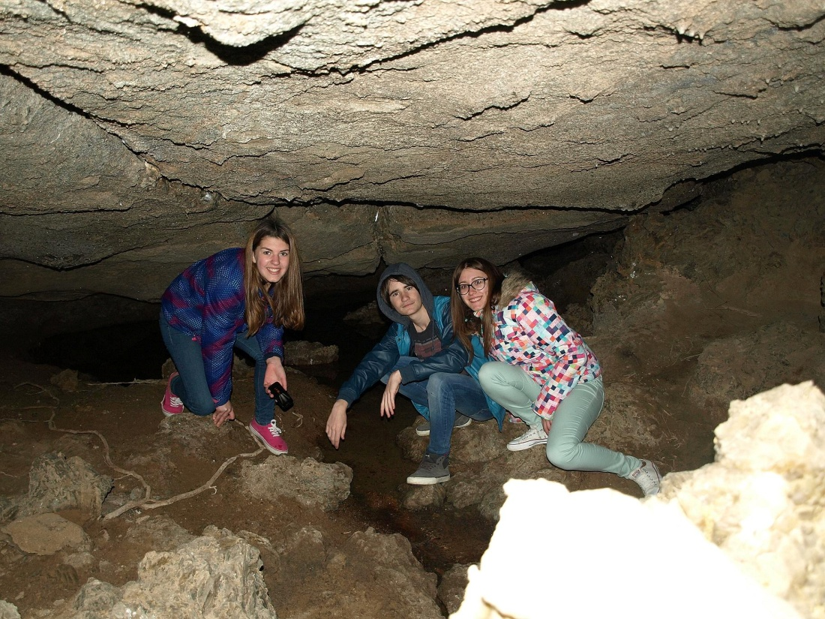
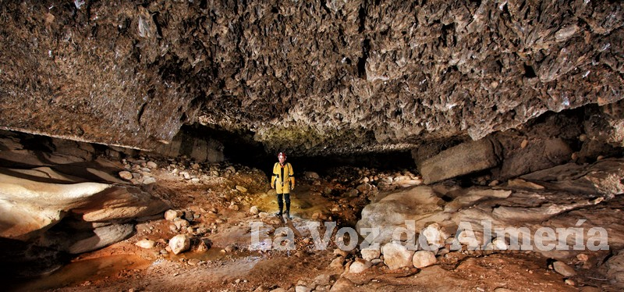
Cuenca de Sorbas
Carst en Yesos

Slide 25
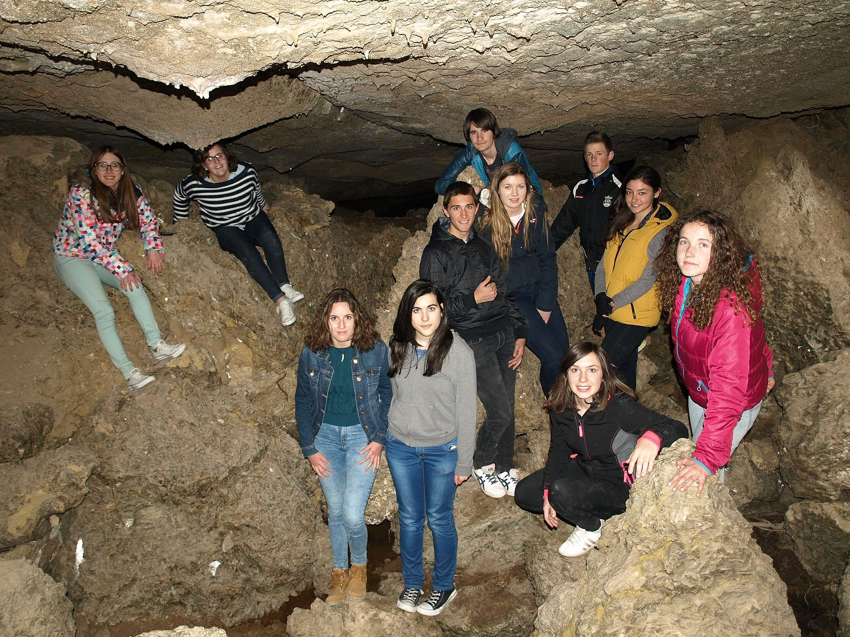
Es un complejo de cuevas, cañones, dolinas, geodas y demás fenómenos cársticos excavados por el Río Aguas en un deposito de Yeso al sur de la localidad de Sorbas, en Almería. Tiene un área de 12 km2 con más de 1.000 cavidades excavadas con cantidad de galerías repletas de estalactitas y estalagmitas.

Slide 26
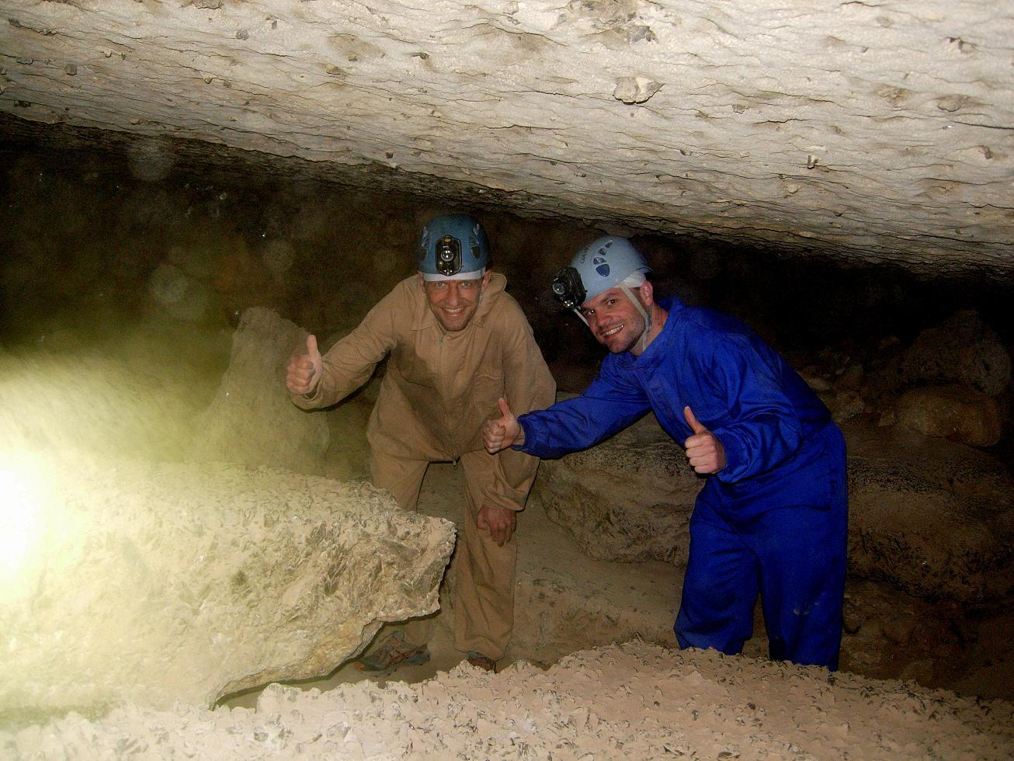
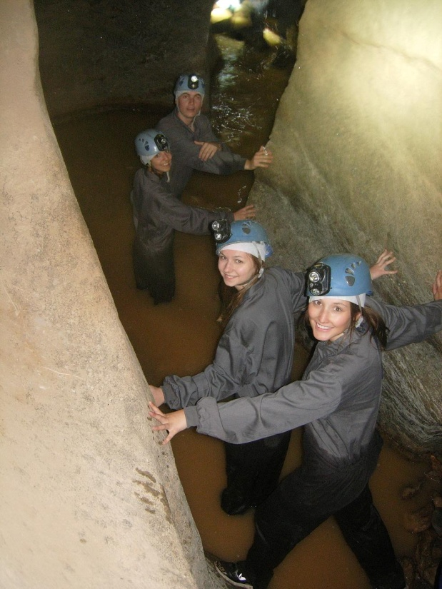
Es uno de los carst evaporíticos más importantes del mundo. La red de cuevas subterráneas se extiende decenas de kilómetros bajo el desierto de yeso. Fue declarado Paraje Natural por la Junta de Andalucía en 1989

Slide 27
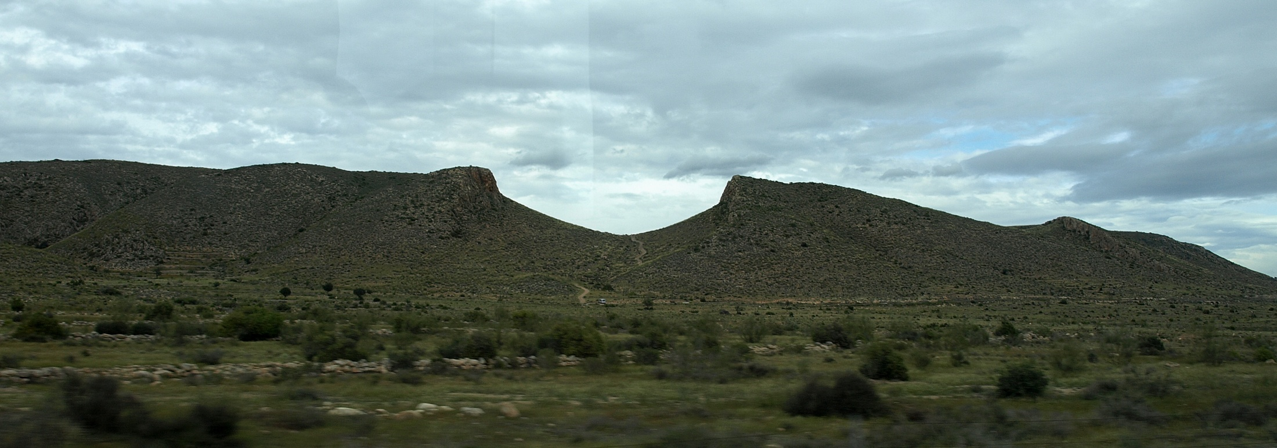
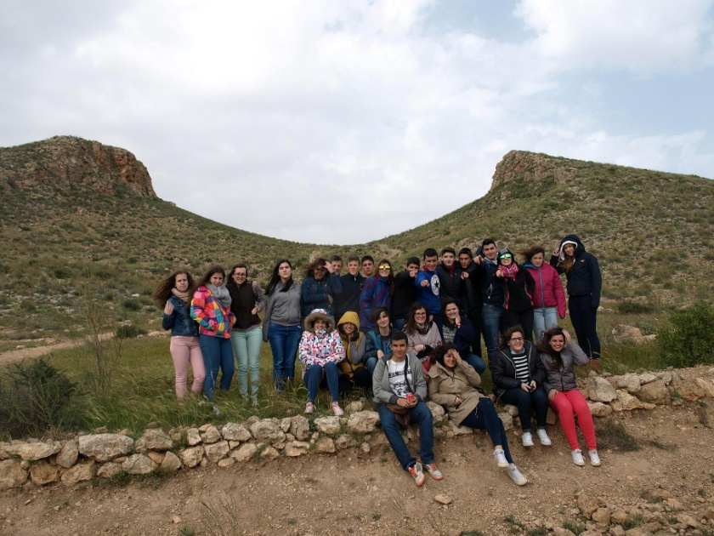
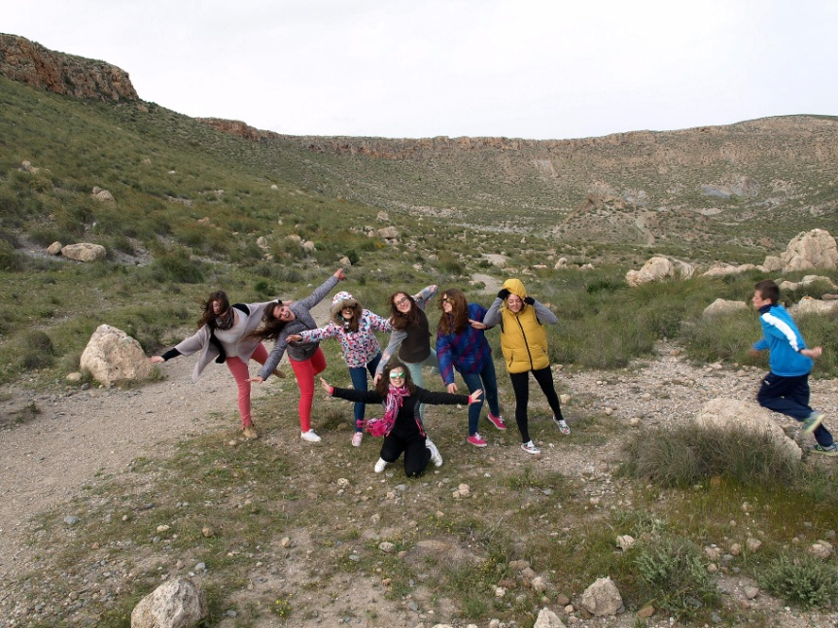
Volcanes de Cabo de Gata
Las rocas de Cabo de Gata son magmáticas de carácter volcánico. Entre unos 15 y 9 millones de años comenzó la actividad magmática en el mar de Alborán produciéndose el depósito de sedimentos marinos, corales entre otros, sobre los fondos volcánicos. Más tarde, hace unos 8 millones de años, se produjo un segundo ciclo volcánico

Slide 28
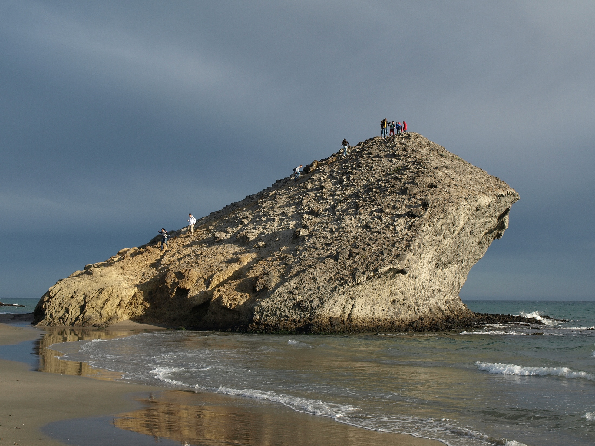
Algunos edificios volcánicos emergen, dando lugar a erupciones aéreas. Se produce en la Era Terciaria, cuando comienza la apertura del mar mediterráneo. Las formas del relieve originales prácticamente han desaparecido, aunque podemos encontrar restos de columnas basálticas.

Slide 29
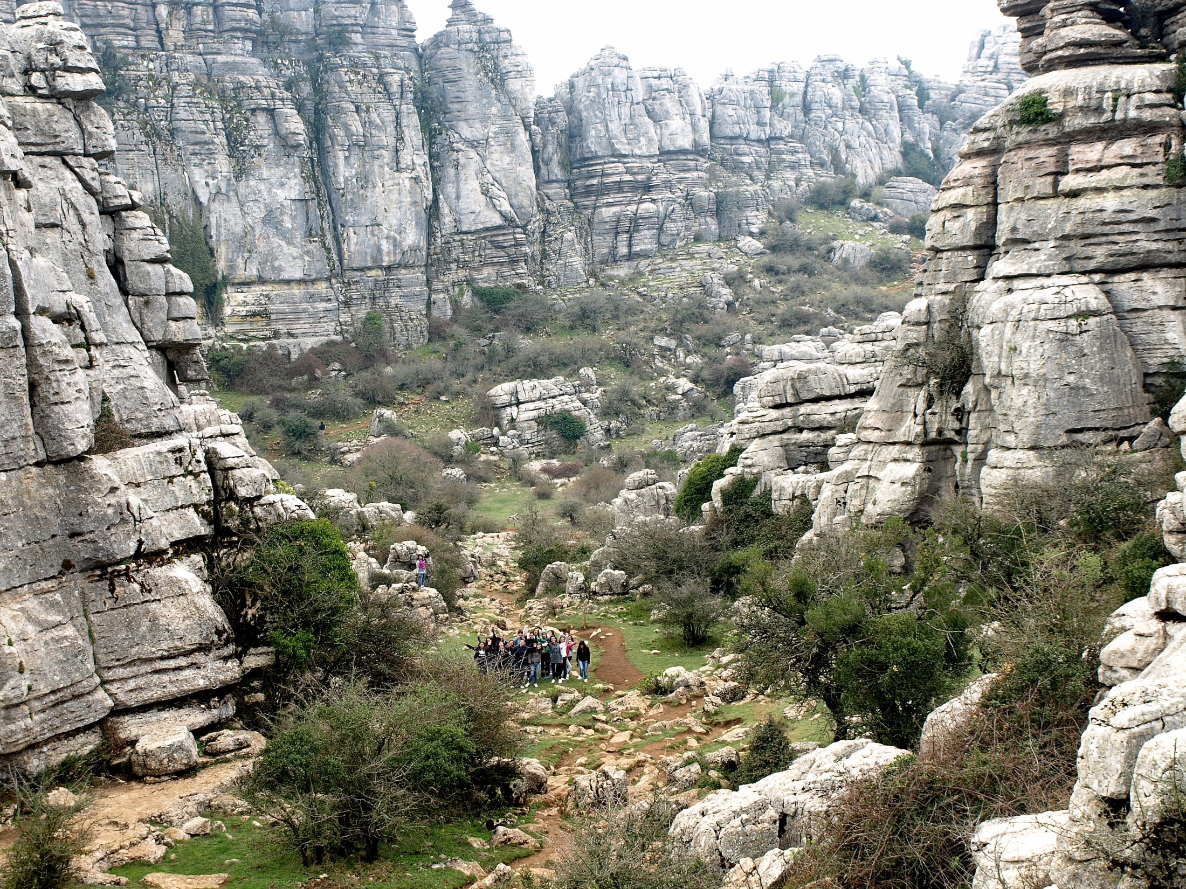
PATRIMONIO GEOLÓGICO DE ANDALUCÍA (III)
El Paisaje Cárstico

Slide 30
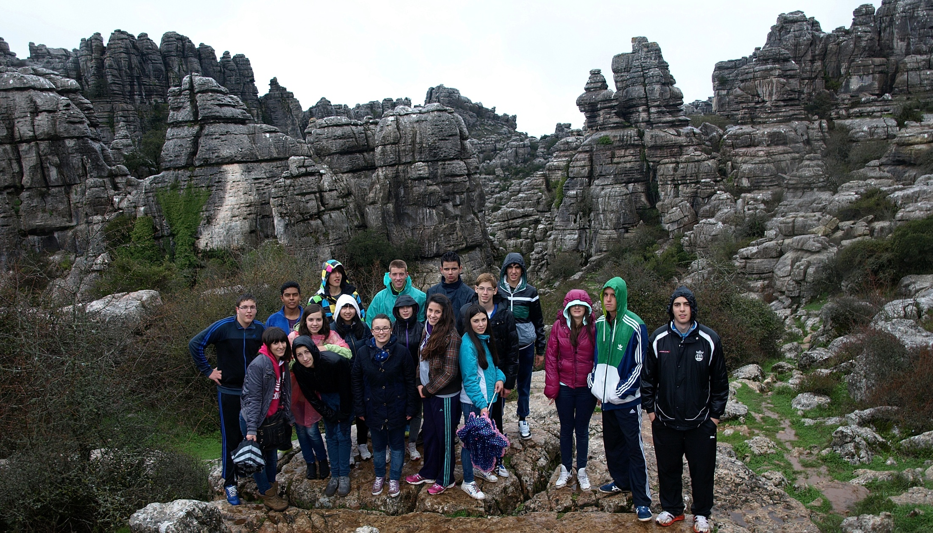
El Torcal de Antequera
Es un Paraje Natural de 1.171 hectáreas. Se sitúa en Antequera, en la provincia de Málaga. Se lo conoce por las caprichosas formas que los diversos agentes erosivos han ido modelando en sus rocas calizas, constituyendo un destacado ejemplo de paisaje cárstico

Slide 31
Acuífero de Sierra de María y Maimón
Este acuífero abarca una superficie de 200 kilómetros cuadrados, todo el Parque Natural de Sierra María hasta Orce. Abastece de agua a Vélez-Blanco y Vélez-Rubio, tanto para consumo doméstico como en regadío.

Slide 32
Fenómenos Cársticos en los Vélez
Cueva de la Gitana
Esta cueva se encuentra en la localidad de María y es una de las más grandes de la provincia, contiene columnas, estalactitas y estalagmitas

Slide 33
Sima del Roquez
Esta sima se encuentra en la localidad de Chirivel . Contiene unas de las mejores formaciones de un paisaje cárstico en la provincia. Actualmente su génesis ha finalizado, estando completamente seca

Slide 34
PATRIMONIO PREHISTÓRICO E HISTÓRICO DE ANDALUCÍA Y LOS VÉLEZ
La Cueva de Ambrosio

Slide 35
Pintura de caballo con una antigüedad de 18.000 años
El Monumento Natural Cueva de Ambrosio se abre en un cantil de casi 100 m de altura en Vélez Blanco. Se trata de uno de los yacimientos paleolíticos más importantes del sureste español con pinturas rupestres de una antigüedad de 18.000 años

Slide 36
Cueva de Los Letreros
La cueva de Los Letreros está en el municipio de Vélez-Blanco. Sus dimensiones son 25 metros de ancho por 6 de profundidad y una altura que oscila en entre 8 y 10 metros.

Slide 37
Contiene un gran número de figuras que se fechan en torno a 5.000 años a.C.. Entre las que destaca el “El BRUJO”

Slide 38
DÓLMENES
Su función atribuida es la de sepulcro colectivo. Fueron construidos durante el Neolítico Final y el Calcolítico. Una construcción megalítica consiste, por lo general, en varias losas hincadas en la tierra en posición vertical y una losa de cubierta apoyada sobre ellas, en posición horizontal. El conjunto conforma una cámara.
Dolmen de Menga. Antequera. Málaga

Slide 39
DÓLMENES
El Dolmen de Viera (Antequera. Málaga), pertenece a la categoría de cámara y corredor, mostrando un largo pasillo.

Slide 40
El Parque Megalítico de Gorafe (Granada), es una zona con más de 190 dólmenes, vestigios prehistóricos datados desde finales del Neolítico hasta la Edad de Bronce. Estos sepulcros megalíticos (dólmenes) constituyen uno de los conjuntos funerarios de mayor importancia de Europa. Rodeados de un paisaje extraordinario llamado Bad Lands.

Slide 41
Villa Romana del Villar. Chirivel
Es una villa romana del siglo I d.C. Ubicada al pie de la Vía Augusta, en la que se han encontrado interesantes pavimentos de decoración geométrica.
Vasijas cerámicas y restos de un horno

Slide 42
Y dos piezas de mármol de época altoimperial: la primera, el pie izquierdo de una escultura perteneciente a una figura masculina. Y la segunda, una figura que representa al dios Dionisios.

Slide 43
La Alhambra de Granada
La Alhambra es una ciudad palatina andalusí situada en Granada.

Slide 44
Fue el palacio fortificado de los Sultanes Nazaríes, los gobernantes del último reino musulmán en España. Su edificación de arte árabe alcanza su punto culminante de manera espectacular . El edificio revela la vida y la cultura árabe

Slide 45
El Castellón
El Castellón es una de las montañas que rodea Vélez Rubio. En la cima se encuentran las ruinas del primer Vélez Rubio, la alcazaba musulmana de Velad al Hamar ( Vélez el Rojo)

Slide 46
La alcazaba del Castellón es de época musulmana (711-1492)

Slide 47
Necrópolis Musulmana del Cerro del Judío
Se encuentra en Vélez Blanco. Es un cementerio musulmán caracterizado por las estrechas tumbas en las que los cadáveres eran enterrados mirando hacia La Meca

Slide 48
Castillo de Vélez Blanco
Fue mandado construir en 1506 por don Pedro Fajardo, Marqués de los Vélez.

Slide 49
Su construcción finalizo en 1515. El castillo combina los estilos gótico y renacentista

Slide 50
En 1905 el patio del castillo fue vendido y actualmente se encuentra en el Museo Metropolitano de Nueva York, montado tal como se puede ver en la imagen

Slide 51
Iglesia de la En carnación
Se ve desde cualquier punto interior o exterior del pueblo de Vélez Rubio, fue levantada entre 1753 y 1768. Se construyó por el X Marqués de los Vélez tras el terremoto de 1751, que arruinó la primitiva Iglesia de San Pedro. La portada con un auténtico repertorio decorativo de la época, resaltando el escudo de la Casa y la Anunciación en la cima. Edificio religioso más característico, espectacular y valioso del Barroco almeriense del siglo XVIII. Monumento Histórico de carácter Nacional desde 1981.

Slide 52
Puertas de Lorca e Iglesia de la Encarnación

Slide 53
MANSIONES DE VÉLEZ-RUBIO
Son de estilo barroco y modernista. Lo más destacado de estas casas y edificios públicos son sus fachadas pintadas de colores y sus muchos elementos decorativos. Los interiores también están decorados con pinturas en las modernistas
Antiguo Hospital Real, hoy Museo. Barroco Civil

Slide 54
Mansión modernista con pinturas murales

Slide 55
Centro de Salud de Vélez Rubio
Un joven estudio de arquitectura diseñó el nuevo Centro de Salud y la Guardería Infantil de Vélez Rubio. La idea está inspirada en la meteorización de las rocas del Maimón, importante para conectar con el entorno y el pueblo.

Slide 56
Nueva Guardería Municipal

Slide 57
IES JOSÉ MARÍN
El Instituto de Educación Secundaria José Marín se localiza en el municipio Almeriense de Vélez Rubio, cuenta con 60 años de antigüedad. Es el único centro educativo de la comarca de Los Vélez en el cual se imparte completamente la Educación Secundaria Obligatoria, el Bachillerato y varios Ciclos Formativos.

Slide 58
EL IES José Marín fue fundado en el año 1954. Debe su nombre al ilustre velezano D. José Marín, huérfano y pobre antes que rico filántropo. En agosto de 1958 se compraron 26.905 metros cuadrados por un importe de 403.375 pesetas y se invirtieron 3.942.418 pesetas más en la construcción y acondicionamiento de un campo de prácticas agrícolas

Slide 59
Actualmente el centro cuenta con más de 500 alumnos, procedentes en su mayoría de Vélez-Rubio, Comarca de los Vélez y entorno. Los jóvenes son recogidos por el transporte escolar de las localidades Topares, Las Cañadas de Cañepla, María, Vélez-Blanco, Chirivel, El Contador, Las Vertientes, Los Cerricos, Los Gatos, Fuente Grande, Los Asensios, …

Slide 60
En el centro se imparten las enseñanzas de los Departamentos Didácticos de: Filosofía, Biología y Geología, Clásicas, Lengua Castellana y Literatura, Educación Física, Geografía e Historia, Matemáticas, Física y Química, Idiomas, Artística, Orientación, Tecnología, Administración, Formación y Orientación Laboral, Gestión de Recursos Naturales, Actividades Extraescolares y Formación, Evaluación e Innovación

Slide 61
En nuestro centro se realizan numerosas actividades en las que un gran número de alumnos participan cada año y aportan su granito de arena

Slide 62
Estas actividades pueden ser:
Olimpiada matemática(nivel comarcal)
Concurso de postales navideñas
Excursión de Biología y Geología por Andalucía Oriental
Concurso de fotografía de Igualdad de genero
Liga de los recreos(futbol)
Viaje de estudios en 4º de ESO
Concurso de Villancicos Navideños
Intercambio Escolar con Alemania

Slide 63
ESTO HA SIDO UN POCO DE NUESTRO PAÍS Y NUESTRO CENTRO.
¡¡OS ESPERAMOS PRONTO!!

